Slide 1

Koti- ja vapaa-ajan tapaturmien ehkäisy
– Elämäntavat
Koti- ja vapaa-ajan tapaturmien ehkäisy

Slide 2
Elämäntavat tapaturmien ehkäisyssä
Kotiympäristön turvallisuuden lisäksi tapaturmia voi ehkäistä huolehtimalla omasta terveydestä ja toimintakyvystä:
  säännöllinen liikunta
  kiireettömyys
  riittävä uni
  monipuolinen ravinto
  päihteettömyys

Slide 3
Elämäntavat: Päihteet ja kiire
Koti- ja vapaa-ajan tapaturmien ehkäisy

Slide 4
Päihteet ja onnettomuus-riskit
Suorituskyky heikkenee
Keskushermoston lamaantuminen
Koordinaatiokyky heikkenee
Impulsiivisuus lisääntyy
Harkintakyky heikkenee
Riskinotto kasvaa
Käsitys omista taidoista vääristyy

Slide 5
Päihtymys usein osallisena tapaturmissa
Notes:
Päihtymyksen osallisuudesta tapaturmiin oli piikki vuoden 2006 tietämillä
Perusteluita: Alkoholin tuontimäärärajoitukset EU-maista poistuivat 1. tammikuuta 2004
ja Viro liittyi EU:iin 1. toukokuuta 2004. Maaliskuussa 2004
eduskunta laski väkevien alkoholiveroa 44 %, oluiden 32 % ja viinin
10 %.
Jakson alussa noin kolmannes tapaturmista sattui päihtyneenä, jakson lopulla enää hieman useampi kuin joka viides
Vähenemä selkeää miehillä

Slide 6
Päihtyneinä tapaturmissa kuolleiden osuus vrt. alkoholin kokonais-kulutus
Notes:
Päihtyneinä tapaturmissa kuolleiden osuus jokseenkin seurailee alkoholin kokonaiskulutusta

Slide 7
Päihteet ja tapaturmat
Eniten tapaturmia tapahtuu päihteiden vaikutuksen alaisena nuorille, keski-ikäisille ja miehille.
Iäkkäällä alkoholin määrän ei tarvitse olla suuri lisätäkseen alttiutta tapaturmille.
Päihteillä ja erityisesti alkoholilla on merkittävä rooli palo- ja saunakuolemissa. Lisäksi liikenne- ja vesiliikenneonnettomuuksissa, paleltumisissa, ja tukehtumisissa alkoholi on usein osallisena.
Runsas 7 % kaatumisista kaatumistapaturmista tapahtuu alkoholin vaikutuksen alaisena
Notes:
Ikääntyessä elimistön toiminta ja kehon koostumus muuttuu, mikä vähentää myös alkoholin sietokykyä. Lisäksi eri sairaudet ja lääkitykset voivat voimistaa alkoholin negatiivisia vaikutuksia ja lisätä kaatumis- ja tapaturmariskiä.
kahdella kolmesta hukkuneesta on havaittu olevan alkoholia veressä puoli promillea tai enemmän.

Slide 8
Päihteiden aiheuttamia tapaturmia voidaan ehkäistä
Alkoholin kokonaiskulutuksen ja erityisesti humalahakuisen juomisen vähentämisellä.
Tiedon jakamisella lääkkeiden ja päihteiden sekakäytön riskeistä.
Pidättäytymällä päihteiden käytöstä veden äärellä ja vesillä liikuttaessa.
Päihteiden käytön aktiivisella puheeksi ottamisella ja riskikäytön tunnistamisella.
Matalan kynnyksen päihdepalveluilla ja hoitoon ohjauksella.

Slide 9
Kiire ja tapaturma-riskit
Keskittymiskyky heikkenee
Reaktiokyky hidastuu
Riskinotto lisääntyy
Huolimattomuus, välinpitämättömyys lisääntyy
Kiire on taustasyynä varsinkin kotitapaturmissa, joista reilusti yli puolet (62 prosenttia) johtui osin tai kokonaan kiireestä
Notes:
Myös reilussa neljäsosassa liikuntatapaturmista ja noin 40 prosentissa muista vapaa-ajan tapaturmista aiheuttajana oli kiire (lähde Uhritutkimus 2017)

Slide 10
Elämäntavat: Liikunta
Koti- ja vapaa-ajan tapaturmien ehkäisy

Slide 11
Iän mukanaan tuomat muutokset
Muutokset tulevat vähitellen ja yksilöllisesti.
Tutkittua tietoa ikääntymisen vaikutuksista:
  lihasmassa on 50-vuotiaalla pienentynyt 10 %, 70-vuotiaalla jo 40 %.
  pituus vähenee, 60 vuotta täyttäneiltä jo 2 cm 10 vuotta kohti.
  paino lisääntyy iän myötä aiempaa helpommin.
  luuston massa saattaa pienentyä jo 40 ikävuodesta alkaen.
Lihasvoima heikkenee alaraajoissa nopeammin kuin yläraajoissa.
Tapaturmavaara kasvaa, koska tasapaino heikkenee, kaatumisriski kasvaa ja reaktionopeus hidastuu.
Notes:
Vaihdevuosien aikana naissukuhormonin eli estrogeenin tuotanto hiipuu, mikä vaikuttaa myös lihaksiin ja aiheuttaa lihasmassan vähenemistä.

Slide 12
Liikunta edistää toimintakykyä, ehkäisee sairauksia sekä parantaa elämänlaatua
Tutkimusten mukaan tehokkain yksittäinen interventio kaatumisten ehkäisyssä on liikuntaharjoittelu.
Liikuntaa ei ole milloinkaan myöhäistä aloittaa, mutta sen lopettaminen on aina liian aikaista.
Pienetkin vaikutukset voivat iäkkäillä olla aivan ratkaisevia toimintakyvyn ja elämänlaadun kannalta.
UKK-instituutin liikuntasuositus kertoo terveyden edistämiseksi tarvittavan viikoittaisen liikuntamäärän ja antaa esimerkkejä liikuntamuodoista.
UKK-instituutin verkkosivuilla olevalla maksuttomalla sovelluksella voit arvioida, kertyykö sinulle riittävästi viikoittaista liikuntaa.
Notes:
Hyvä lihaskunto ja tasapaino auttavat ennaltaehkäisemään kaatumisia ja liukastumisia.

Slide 13
Liikunnalla voidaan
vähentää ja hidastaa vanhenemisen tuomia muutoksia
edistää terveyttä ja fyysistä toimintakykyä
parantaa kehonkoostumusta
hidastaa lihasmassan ja -voiman vähenemistä
pitää yllä ja jopa parantaa lihasvoimaa ja -kestävyyttä
ylläpitää luuston massaa ja vahvuutta
pitää yllä liikkuvuutta, tasapainoa, notkeutta ja nivelten hyvinvointia
lisätä hapenottokykyä
parantaa unen laatua ja unirytmiä
parantaa ruokahalua ja ravitsemustilaa
parantaa psyykkistä hyvinvointia
Notes:
Runsas liikunta vähentää kehon rasvamäärää, erityisesti se vaikuttaa keskivartalon ja sisäelinten alueen rasvakudokseen.
Ylläpitää luuston massaa ja vahvuutta→ ovat tärkeitä luukadon eli osteoporoosin ja murtumien ehkäisemiseksi.

Slide 14

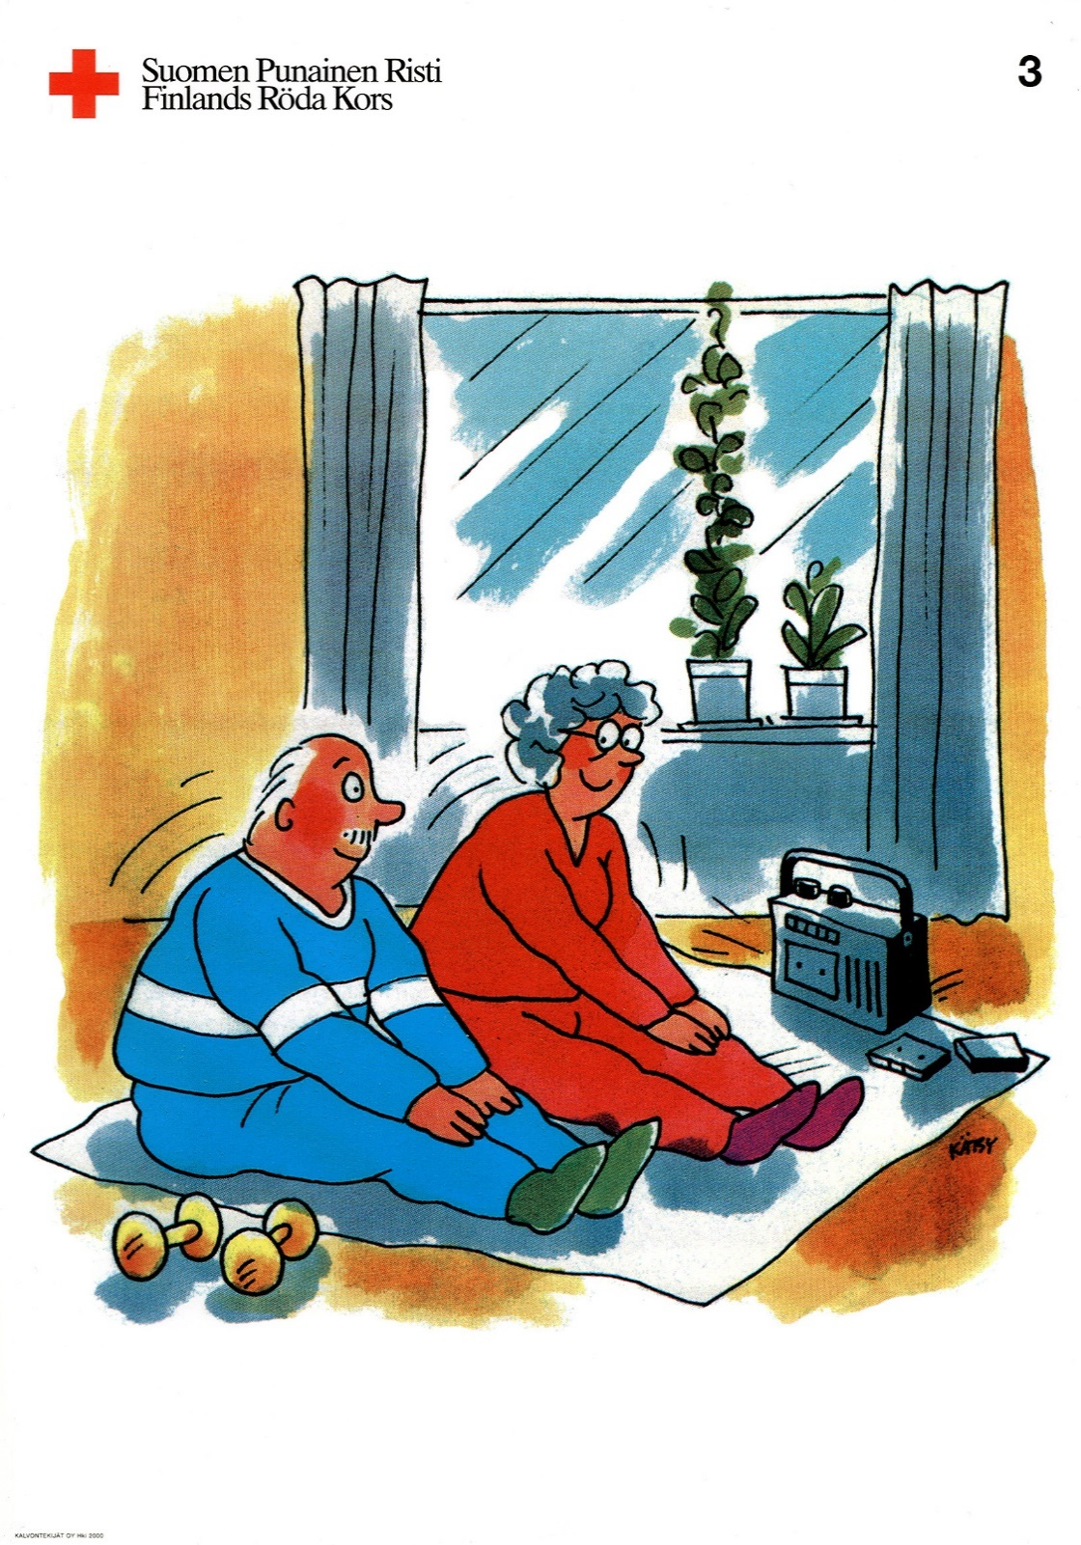
Valitse oma tapasi liikkua, jokainen askel kannattaa
Kevyttä liikuskelua mahdollisimman usein esim. kotiaskareet, ulkoilu, kauppareissut, pihatyöt ja muut tavalliset puuhat.
Iäkkäälle hyviä ja turvallisia lajeja ovat
  kävely
  sauvakävely
  hiihto
  voimistelu
  tanssi
  uinti, vesiliikunta
  erilaiset ikääntyville tarkoitetut ryhmäjumpat.

Slide 15
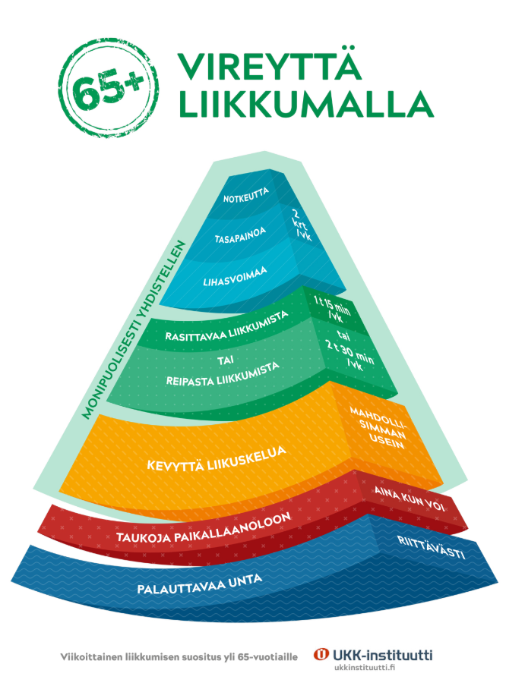
Liikkumisen suositukset
Uudet liikkumisen suositukset (2019) huomioivat entistä paremmin kevyen liikuskelun, paikallaanolon tauottamisen ja riittävän unen merkityksen.
Reipasta liikuntaa yhteensä 2 tuntia 30 minuuttia viikossa tai rasittavaa liikuntaa yhteensä 1 tunti 15 minuuttia viikossa.
Lihasvoimaa, tasapainoa ja notkeutta suositellaan harjoitettavaksi 2–3 kertaa viikossa.
Vähäinenkin liikkuminen on hyväksi toimintakyvylle ja terveydelle, kunhan se on säännöllistä.
https://www.ukkinstituutti.fi/liikkumisensuositus/aikuisten-liikkumisen-suositus
Notes:
Reippaasti liikkuessa, esimerkiksi kävellessä, hengästyy lievästi, mutta pystyy puhumaan kokonaisia lauseita.
Rasittavaa liikuntaa on esimerkiksi hiihto tai vesijuoksu, joissa hengästyy selvästi ja pystyy puhumaan vain muutaman sanan kerrallaan.
Tasapaino, lihasvoima: monet jumpat harjoittavat samanaikaisesti näitä ominaisuuksia.
https://ukkinstituutti.fi/liikkuminen/liikkumisen-suositukset/liikkumisen-suositus-yli-65-vuotiaille/ , video (https://www.youtube.com/watch?v=748HgjzxjL4&t=28s)

Slide 16
Elämäntavat: Ravitsemus
Koti- ja vapaa-ajan tapaturmien ehkäisy

Slide 17
Ravinnon merkitys korostuu iäkkäänä
Liian vähäinen energian saanti tai yksipuolinen ruoka voivat heikentää muun muassa liikkumiskykyä ja siten altistaa tapaturmille.
Monipuolisen ravinnon ja riittävän nesteiden saannin merkitys korostuu iäkkäänä.
Ikääntyminen lisää myös osteoporoosin riskiä, jota voidaan ennaltaehkäistä riittävällä kalsiumin ja D-vitamiinin saannilla ja luustoa kuormittavalla liikunnalla.

Slide 18
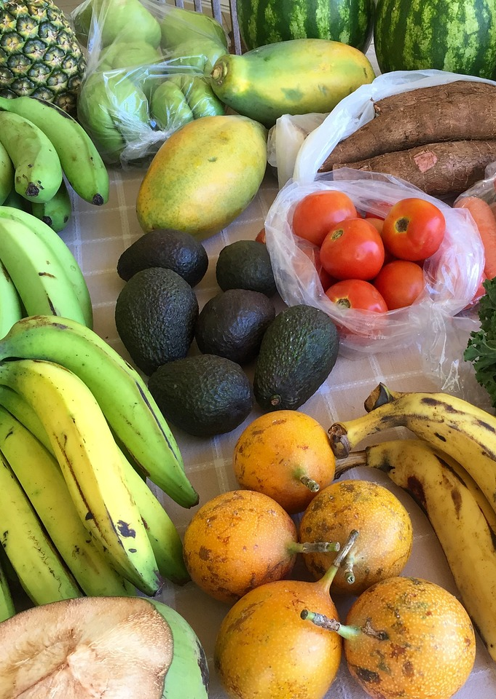
Ravitsemussuositus iäkkäät
Ruokavalion energiamäärä on sopiva energiankulutukseen nähden.
Ruokavalio on monipuolinen, värikäs ja sisältää riittävästi proteiinia.
Suolan käytön kohtuullisuus ja hyvälaatuisten rasvojen käyttö on tärkeää valtimoterveyden kannalta.
Energiankulutusta lisäävää ja lihaskuntoa ylläpitää liikuntaa on riittävästi.
Mahdollinen laihduttaminen tapahtuu hitaasti.
Notes:
Terveyttä ruoasta – Hyvän ruokavalion aineksia -video (Valtion ravitsemusneuvottelukunta)

Slide 19
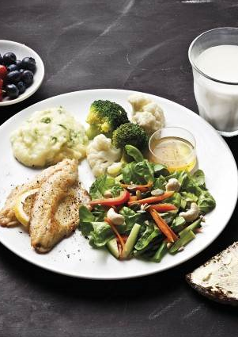
Ravitsemussuositus iäkkäät
Huolehditaan riittävästä energian, proteiinin ja ravintoaineiden saannista sairauksien aikana.
D-vitamiinilisää käytetään 20 mikrogrammaa/vrk ympäri vuoden
Pidetään huolta suun terveydestä.
THL:n sivustolta löydät tutkittua tietoa mm.
  Eri ikäryhmien ravitsemuksesta
  Ruokapalveluista
  Voimaa vanhuuteen ruoasta (ikäinstituutin esite)
Notes:
THL:n sivustolta löydät tutkittua tietoa ravinnon ja terveyden välisistä yhteyksistä, suosituksista sekä suomalaisten ravitsemuksesta.
Ravitsemuksesta
Eri ikäryhmien ravitsemus
Ruokapalvelut
Voimaa vanhuuteen ruoasta (ikäinstituutin esite)

